Slide 1

Bonjour
et
bienvenue
en
6ème année !

Slide 2
Commençons par
la présentation
de votre titulaire…

Slide 3
Son nom de famille est difficile à prononcer et à écrire…
Alors, on n’utilise que son prénom.

Slide 4
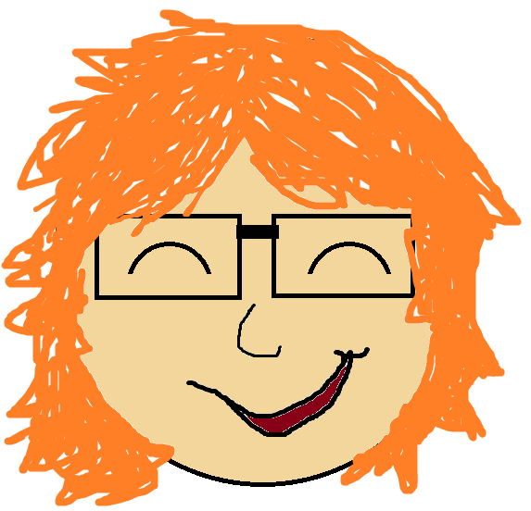
Son nom de famille est difficile à prononcer et à écrire…
Alors, on n’utilise que son prénom.
Ça, c’est madame Annick…
(enfin, euh… à peu près !)

Slide 5
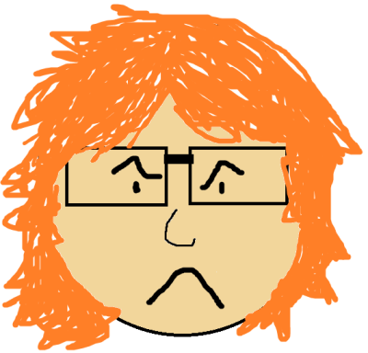
Son nom de famille est difficile à prononcer et à écrire…
Alors, on n’utilise que son prénom.
Ça, c’est madame Annick…
Parfois, elle est plutôt
comme ça… Aïe !
Heureusement, c’est plus rare.
(enfin, euh… à peu près !)

Slide 6

Madame Annick…
… aime qu’on respecte les consignes et elle souhaite qu’on travaille sérieusement.

Slide 7
Madame Annick…
… aime qu’on respecte les consignes et elle souhaite qu’on travaille sérieusement.
… apprécie qu’on s’amuse pendant les cours et voudrait qu’on soit heureux d’apprendre.

Slide 8
Madame Annick…
… aime qu’on respecte les consignes et elle souhaite qu’on travaille sérieusement.
… apprécie qu’on s’amuse pendant les cours et voudrait qu’on soit heureux d’apprendre.
… est exigeante dans son travail… et attend de nous qu’on fasse de notre mieux.

Slide 9
Madame Annick…
… aime qu’on respecte les consignes et elle souhaite qu’on travaille sérieusement.
… apprécie qu’on s’amuse pendant les cours et voudrait qu’on soit heureux d’apprendre.
… adore quand on s’aide et quand on est positif envers les autres.
… est exigeante dans son travail… et attend de nous qu’on fasse de notre mieux.

Slide 10
Madame Annick…
… aime qu’on respecte les consignes et elle souhaite qu’on travaille sérieusement.
… désire plus que tout nous permettre à tous de réussir l’examen de fin d’année.
… apprécie qu’on s’amuse pendant les cours et voudrait qu’on soit heureux d’apprendre.
… adore quand on s’aide et quand on est positif envers les autres.
… est exigeante dans son travail… et attend de nous qu’on fasse de notre mieux.

Slide 11

… est attentive à l’ambiance dans la classe, elle voudrait qu’on s’entende bien.
Madame
Annick…

Slide 12
… est attentive à l’ambiance dans la classe, elle voudrait qu’on s’entende bien.
Madame
Annick…
… préfère discuter pour régler les soucis plutôt que nous punir.

Slide 13
… est attentive à l’ambiance dans la classe, elle voudrait qu’on s’entende bien.
Madame
Annick…
… préfère discuter pour régler les soucis plutôt que nous punir.
… tâche d’être juste et équitable quand elle doit sanctionner.

Slide 14
… est attentive à l’ambiance dans la classe, elle voudrait qu’on s’entende bien.
Madame
Annick…
… préfère discuter pour régler les soucis plutôt que nous punir.
… tâche d’être juste et équitable quand elle doit sanctionner.
… nous donne la parole et nous écoute,
elle prend nos remarques en compte.

Slide 15
… est attentive à l’ambiance dans la classe, elle voudrait qu’on s’entende bien.
Madame
Annick…
… préfère discuter pour régler les soucis plutôt que nous punir.
… tâche d’être juste et équitable quand elle doit sanctionner.
… nous donne la parole et nous écoute,
elle prend nos remarques en compte.
… réagit toujours quand on lui signale un problème, même si parfois, elle le fait si discrètement qu’on ne le remarque pas.

Slide 16

Et à part ça,
… sait utiliser l’ordinateur ! Du coup, elle nous apprendra et nous montrera des trucs.
Madame
Annick…

Slide 17
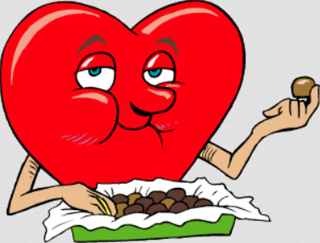
Et à part ça,
… sait utiliser l’ordinateur ! Du coup, elle nous apprendra et nous montrera des trucs.
Madame
Annick…
… est gourmande ! Du coup, il nous arrivera de bien manger en classe.

Slide 18
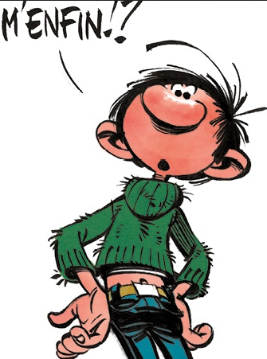
Et à part ça,
… sait utiliser l’ordinateur ! Du coup, elle nous apprendra et nous montrera des trucs.
Madame
Annick…
… est gourmande ! Du coup, il nous arrivera de bien manger en classe.
… est maladroite ! Du coup, ça nous fera souvent rigoler.

Slide 19
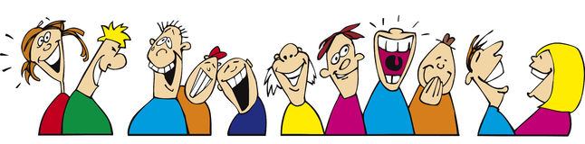
Et à part ça,
… sait utiliser l’ordinateur ! Du coup, elle nous apprendra et nous montrera des trucs.
Madame
Annick…
… est gourmande ! Du coup, il nous arrivera de bien manger en classe.
… aime rire ! Du coup, on pourra parfois faire des blagues et avoir des fous-rires.
… est maladroite ! Du coup, ça nous fera souvent rigoler.

Slide 20
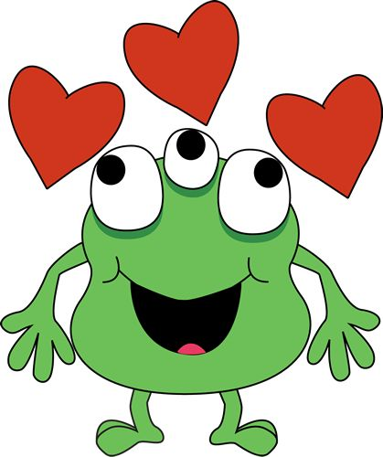

Et à part ça,
… sait utiliser l’ordinateur ! Du coup, elle nous apprendra et nous montrera des trucs.
Madame
Annick…
… adore son métier ! Du coup, elle prendra plaisir à être en classe avec nous.
… est gourmande ! Du coup, il nous arrivera de bien manger en classe.
… aime rire ! Du coup, on pourra parfois faire des blagues et avoir des fous-rires.
… est maladroite ! Du coup, ça nous fera souvent rigoler.

Slide 21
Bon, et si l’on parlait
de cette dernière année
à l’A.R.A. fondamental ?

Slide 22
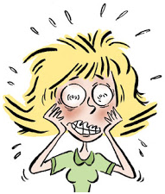
La 6ème, c’est…
L’année du CEB !

Slide 23
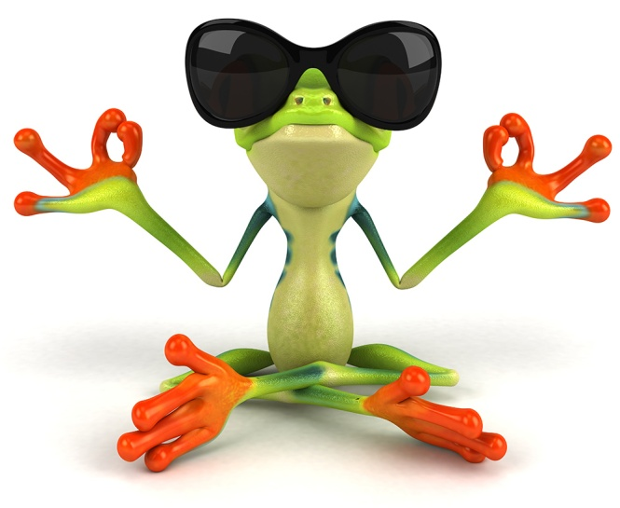
La 6ème, c’est…
L’année du CEB !
Pas de panique !
On a encore
10 mois pour
s’y préparer…

Slide 24
Être en 6ème primaire, c’est aussi…
Devenir responsable.
S’entraider.
Réaliser des projets collectifs.
Montrer l’exemple.
Découvrir de nouvelles façons de travailler.
Réussir…

Slide 25
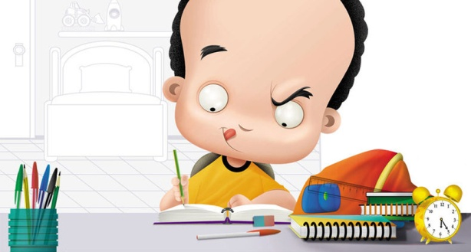

Être en 6ème primaire, c’est aussi…
Devenir responsable.
Cette année, il faudra choisir
soi-même ce que l’on doit
faire à domicile !
On veillera à s’organiser
dans son travail.
On commencera à préparer
son avenir à l’école secondaire…

Slide 26


Être en 6ème primaire, c’est aussi…
Il faudra parfois
expliquer des matières
aux autres.
S’entraider.
On rangera souvent
le matériel ensemble.
On préparera des panneaux
et des projets à plusieurs…

Slide 27
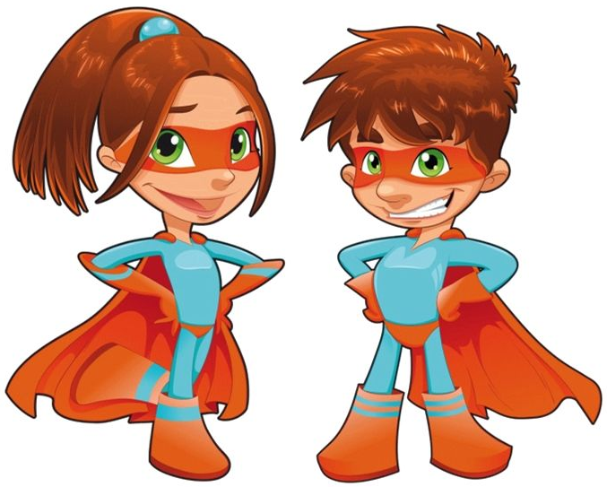
Être en 6ème primaire, c’est aussi…
On est « les grands », c’est cool…
C’est surtout une grande responsabilité vis-à-vis
des plus jeunes qui voudront faire « comme nous » !
Montrer l’exemple.
On devra être
irréprochables et
bien respecter
les règles de l’école.

Slide 28

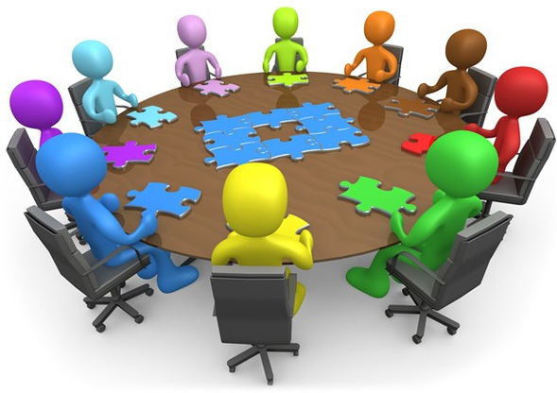
Être en 6ème primaire, c’est aussi…
Bien sûr, la préparation de la fête
de l’école va nous prendre du temps…
Réaliser des projets collectifs.
Mais on pourra
aussi faire d’autres
projets, participer
à des concours, …
À nous
de trouver
des idées !

Slide 29
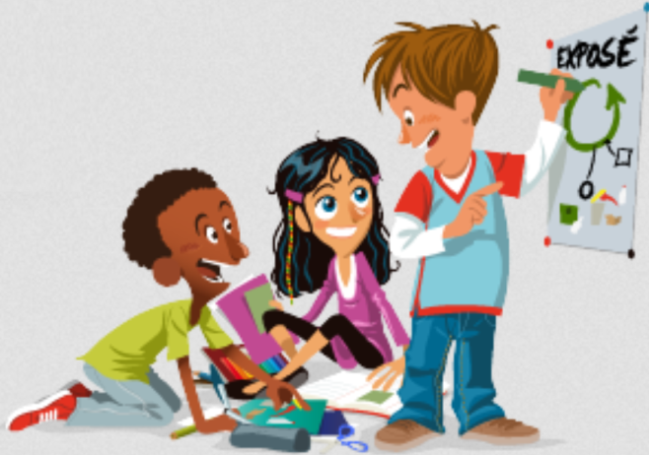


Être en 6ème primaire, c’est aussi…
Pour ça, on utilisera
l’ordinateur, le jeu, des
présentations par d’autres élèves…
On pourra avoir de grandes
discussions sérieuses de temps en temps.
Découvrir de nouvelles façons de travailler.
Et si on essayait d’apprendre
dans la bonne humeur ?

Slide 30


Être en 6ème primaire, c’est aussi…
Oui mais… réussir quoi ?
Surtout, réussir à progresser, à faire de son
mieux, à prendre confiance en soi, à montrer ce
qu’on vaut, à devenir un chouette camarade, etc.
Bref, réussir à s’améliorer
et à être heureux à l’école… !
Réussir…

Slide 31

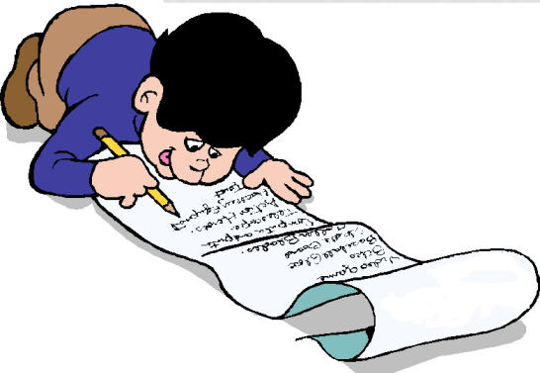
Alors, qu’en penses-tu ?
Prends une feuille et indiques-y
tes envies et tes impressions pour
cette dernière année en primaire…
Craintes et motivations, activités à proposer, désirs…
À toi la parole !

